Slide 1


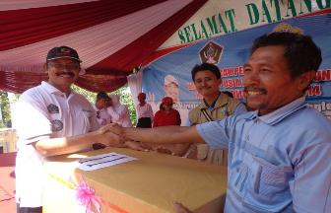
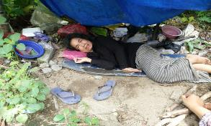

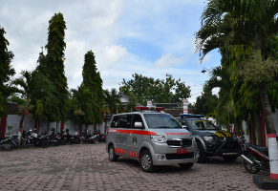
IMPLEMENTASI SAKIP
DINAS SOSIAL KABUPATEN BLITAR
TAHUN 2017

Slide 2
KETERKAITAN RPJMD KABUPATEN BLITAR 2016 – 2021
DENGAN RENSTRA DINAS SOSIAL KABUPATEN BLITAR TAHUN 2016 - 2021
RPJMD TAHUN 2016 – 2021
VISI : MENUJU KABUPATEN BLITAR LEBIH SEJAHTERA, MAJU DAN BERDAYA SAING
MISI 1 : MENINGKATKAN TARAF KEHIDUPAN MASYARAKAT MELALUI AKSELERASI PROGRAM PENGENTASAN KEMISKINAN, OPTIMALISASI DAN PENGEMBANGAN PROGRAM PEMBANGUNAN DAN KEMASYARAKATAN YANG TEPAT SASARAN
TUJUAN 1 : MENINGKATKAN DERAJAT EKONOMI MASYARAKAT
SASARAN 1 : MENURUNNYA ANGKA KEMISKINAN
RENSTRA TAHUN 2016 - 20219
TUJUAN 1 : Menurunnya angka Penyandang Masalah Kesejahteraan Sosial (PMKS)
TUJUAN 1 SASARAN 1 : Meningkatnya Kesejahteraan Penyandang Masalah Kesejahteraan Sosial (PMKS ) 2 Meningkatnya partisipasi PSKS dalam penyelenggaraan Kesejahteraan Sosial

Slide 3
RENCANA STRATEGIS ( RENSTRA ) DINAS DINAS SOSIAL
KABUPATEN BLITAR TAHUN 2016 – 2021
PROGRAM
KEGIATAN
Pemberdayaan Kesejahteraan Sosial
4 Kegiatan
Sasaran 1 Meningkatnya Kesejahteraan PMKS
TUJUAN 1 Menurunnya angka Penyandang Masalah Kesejahteraan Sosial (PMKS)
Rehabilitasi dan Pemberdayaan Penyandang Masalah Kesejahteraan Sosial (PMKS)
6 Kegiatan
Sasaran 2
Meningkatnya partisipasi PSKS dalam penyelenggaraan Kesejahteraan sosial
Peningkatan Kapasitas Kelembagaan Penanganan Penyandang Masalah Kesejahteraan Sosial (PMKS)
8 Kegiatan

Slide 4
RENCANA STRATEGIS ( RENSTRA ) DINAS DINAS SOSIAL
KABUPATEN BLITAR TAHUN 2016 - 2021 (lanjutan)
PROGRAM
KEGIATAN
Bantuan dan Perlindungan Sosial
7 Kegiatan
Sasaran 1 Meningkatnya Kesejahteraan PMKS
Pelayanan dan Rehabilitasi Sosial
7 Kegiatan
TUJUAN 1 Menurunnya angka Penyandang Masalah Kesejahteraan Sosial (PMKS)
Peningkatan Pelayanan dan Pemberdayaan Fakir Miskin
5 Kegiatan
Sasaran 2
Meningkatnya partisipasi PSKS dalam penyelenggaraan Kesejahteraan sosial
Peningkatan Kapasitas Kelembagaan Sosial
7 Kegiatan
4

Slide 5

Cascading Kinerja Pemerintah Daerah
Kepala Daerah
Sasaran : MENURUNNYA ANGKA KEMISKINAN
Sasaran : Meningkatnya Kesejahteraan PMKS
Indikator Kinerja : % PMKS Penerima Bantuan Program Peningkatan Pelayanan dan Pemberdayaan Sosial yang meningkat kemampuannya dalam memenuhi kebuth,dasarnya dan kemampuan fungsi sosialnya
Kepala Dinas Sosial (Eselon 2)
Kepala Bidang Pemberdayaan Sosial (Eselon 3)
Program : Peningkatan Pelayanan dan Pemberdayaan Fakir Miskin
Indikator Kinerja : % PMKS penerima bantuan program Peningkatan Pelayanan dan Pemberdayaan Fakir Miskin
Kepala Seksi (Eselon 4)
Kegiatan : Pembinaan dan Penyuluhan masyarakat peneima bantuan stimulan
Indikator Kinerja : Jumlah Keluarga Fakir Miskin calon penerima bantuan stimulan yang diberi penyuluhan tentang penyelenggaraan kesejahteraan sosial

Slide 6

IKU
KINERJA UTAMA (TUJUAN/ SASARAN) | INDIKATOR KINERJA | RUMUSAN OPERSIONAL | PENANGGUNG JAWAB | SUMBER DATA
Menurunnya Angka Kesejahteraan Penyandang Masalah Kesejahteraan Sosial (PMKS) | % Perencanaan, penganggaran kinerja dan keuangan tepat waktu | Jumlah perencanaan, penganggaran kinerja dan keuangan yang diperlukan x 100 % Jumlah perencanaan, penganggaran kinerja dan keuangan yang disusun tepat waktu | DINAS SOSIAL | Laporan Pejabat Pelaksana Teknis Kegiatan
 | % PMKS yang ditangani | Jumlah PMK yang ditangani x 100 % Jumlah PMKS sasaran penaganan | DINAS SOSIAL | Laporan Pejabat Pelaksana Teknis Kegiatan
 | % PMKS yang diberi bantuan | Jumlah PMKS yang diberi bantuan x 100 % Jumlah PMKS sasaran penerima bantuan | DINAS SOSIAL | Laporan Pejabat Pelaksana Teknis Kegiatan
 | % PSKS yang berpartisipasi dalam program kesejahteraan Sosial | Jumlah PSKS yang berpartisipasi Dalam program kesejahteraan sosial x 100 % Jumlah PSKS yang dibakukan oleh permensos | DINAS SOSIAL | Laporan Pejabat Pelaksana Teknis Kegiatan

Slide 7
Integrasi indikator Kinerja dalam RKA
 | RENCANA KERJA DAN ANGGARAN |  | FORMULIR RKA SKPD 2.2.1
Urusan | : | Urusan Wajib Pelayanan Dasar Sosial
Organisasi | : | Dinas Sosial
Program | : | Bantuan dan Perlindungan Sosial
Kegiatan | : | Pemulihan dan perlindungan eks korban bencana
Waktu Pelaksanaan | : | 01 Januari 2018 - 31 Desember 2018
Lokasi Kegiatan | : | Kabupaten Blitar
Sumber Dana | : | APBD
Jumlah Thn 2018 | :
Indikator & Tolak Ukur Kinerja Belanja Langsung
Indikator |  | Tolak Ukur Kinerja | Target Kinerja
Capaian Program |  | PMKS yang diberi bantuan | 100 %
Masukan |  | Jumlah Dana | Rp.
Keluaran |  | Jumlah korban bencana sosial yang diberi bantuan | 500 orang
Hasil |  | Tersalurnya bantuan kepada korban bencana alam dan sosial | 500 orang
Kelompok Sasaran Kegiatan
Indikator Program
Indikator Kegiatan (Keluaran /Output)
Indikator (Sasaran /Hasil)

Slide 8

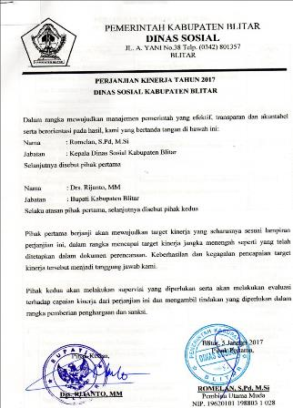
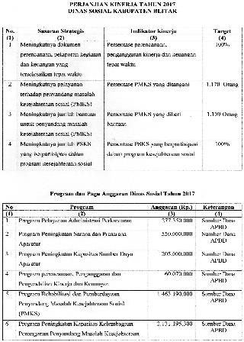
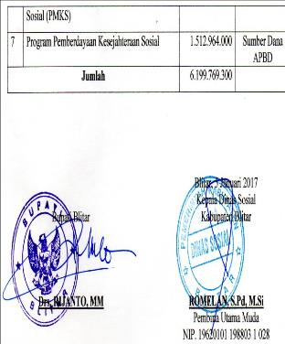
PERJANJIAN KINERJA TAHUN 2017
Eselon (II)

Slide 9
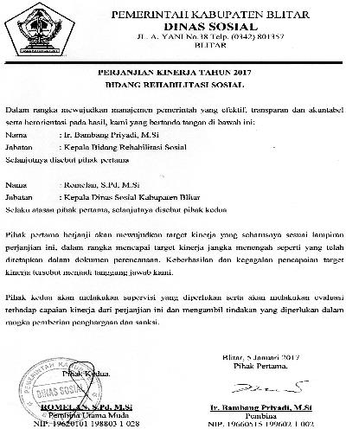
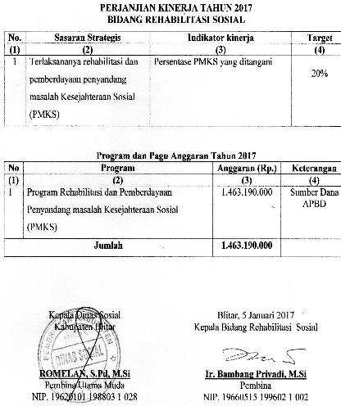
PERJANJIAN KINERJA TAHUN 2017
Eselon (III)

Slide 10
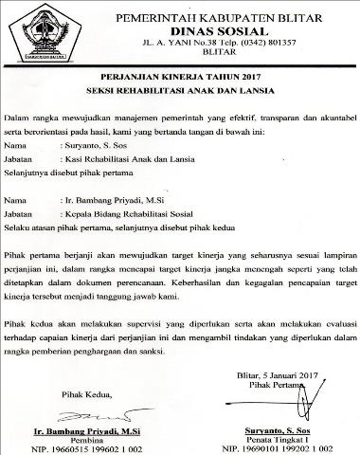
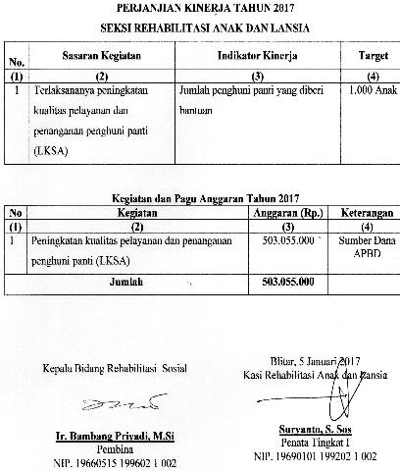
PERJANJIAN KINERJA TAHUN 2017
Eselon (IV)

Slide 11
RENCANA KERJA TAHUN 2016
Sasaran
Indikator
Program / kegiatan
TARGET PMKS
Sasaran 1
PMKS
Pemberdayaan Kesejahteraan Sosial
Rehabilitasi dan Pemberdayaan Masalah Kesejahteraan Sosial
Meningkatnya pelayanan terhadap PMKS
Meningkatnya jumlah bantuan untuk PMKS
1.586 orang (100%)
940 orang (100%)
TARGET PSKS
sasaran 2 PSKS
Meningkatnya partisipasi PSKS dalam penyelenggaraan Kesejahteraan Sosial
Peningkatan Kapasitas Kelembagaan dan Penanganan Masalah Kesejahteraan Sosial
12 kegiatan yg disosialisasikan (100%)

Slide 12
RENCANA KERJA TAHUN 2017
Sasaran
Indikator
Program / kegiatan
TARGET PMKS
Sasaran 1
PMKS
Bantuan & Perlindungan Sosial
Pelayanan & Rehabilitasi Sosial
Peningkatan Pelayanan & Pemberdayaan Fakir Miskin
100 %
Terpenuhi kebutuhan dasar dan meningkatnya Kesejahteraan PMKS
100%
100%
Meningkatnya partisipasi PSKS dalam penyelenggaraan Kesejahteraan Sosial
TARGET PSKS
sasaran 2 PSKS
Peningkatan Kapasitas Kelembagaan Sosial
100%

Slide 13
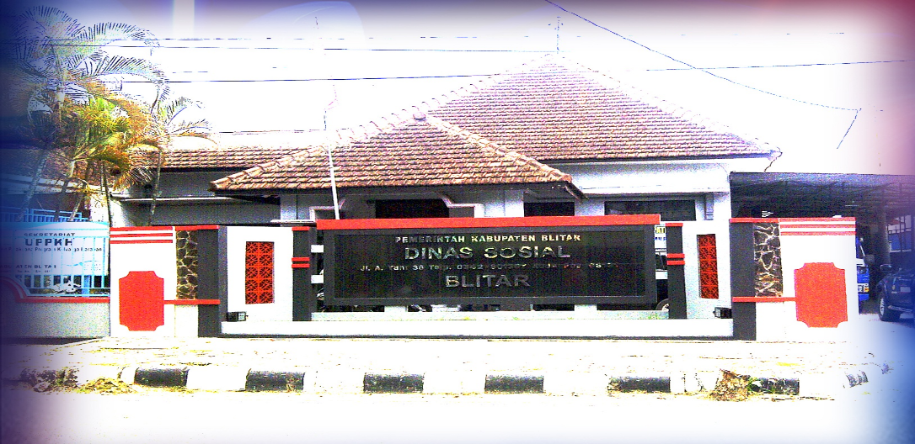
CAPAIAN KINERJA & ANGGARAN
CAPAIAN

Slide 14
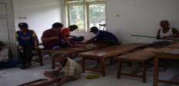

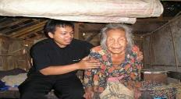
CAPAIAN KINERJA TAHUN 2016
SASARAN 1
Sasaran | Indikator | Target | Realisasi | % Capaian
Meningkatnya Kesejahteraan PMKS | PEMBERDAYAAN KESEJAHTERAAN SOSIAL | 1.586 | 2.820 | 177,8 %
 | REHABILITASI DAN PEMBERDAYAAN MASALAH KESEJAHTERAAN SOSIAL | 940 | 2.549 | 271,1%
UPAYA PENCAPAIAN KINERJA :
Penguatan peran pendamping dan pilar sosial di lapangan
Peningkatan koordinasi dengan daerah Kab/Kota dalam mpenyeenggaraan kesejahteraan sosial
Peningkatan dan penguatan komitmen penanggung jawab pelaksanaan program dan kegiatan penyelenggaraan kesejahtraan sosial
Peningkatan prasarana dan sarana pelayanan klien
KENDALA / PERMASALAHAN YANG DIHADAPI :
SDM Pendamping perlu ditingkatkan
Keterbatasan prasarana dan sarana pelayanan klien sehingga belum memungkinkan menaikan target pelayanan PMKS

Slide 15

CAPAIAN KINERJA TAHUN 2016
SASARAN 2
Sasaran | Indikator | Target | Realisasi | % Capaian
Meningkatkan partisipasi PSKS dalam penyelenggaraan kesejahteraan social | Peningkatan Kapasitas Kelembagaan dan Penanganan Masalah Kesejahteraan Sosial | 12 kgt | 16 kgt | 133,3%
UPAYA PENCAPAIAN KINERJA :
Peningkatan dan penguatan komitmen penanggung jawab pelaksanaan program dan kegiatan penyelenggaraan kesejahtraan sosial
Penguatan komitmen PSKS / pilar sosial di daerah
Peningkatan koordinasi dengan daerah Kab/Kota dalam pembinaan Potensi dan Sumber Kesejahteraan Sosial
KENDALA :
SDM Potensi Sumber Kesejahteraan Sosial yang masih perlu ditingkatkan khususnya penguasaan bidang pekerjaan sosial
Keterbatasan sarana dan prasarana pelayanan yang mendukung
Dukungan Pemerintah Kab/Kota yang masih perlu ditingkatkan

Slide 16
CAPAIAN ANGGARAN TAHUN 2016
SASARAN 1
Sasaran | Indikator | Alokasi | Realisasi | % Capaian
Meningkatnya Kesejahteraan PMKS | PEMBERDAYAAN KESEJAHTERAAN SOSIAL | 334.400.000 | 326.957.518 | 98 %
 | REHABILITASI DAN PEMBERDAYAAN MASALAH KESEJAHTERAAN SOSIAL | 2.138.385.600 | 1.640.323.000 | 77 %
SASARAN 2
Sasaran | Indikator | Alokasi | Realisasi | % Capaian
Meningkatkan partisipasi PSKS dalam penyelenggaraan kesejahteraan social | Peningkatan Kapasitas Kelembagaan dan Penanganan Masalah Kesejahteraan Sosial | 1.752.738.650 | 1.640.324.100 | 94 %

Slide 17
Efisien = Jika Capaian Kinerja lebih tinggi dari pada Penyerapan anggaran
(Capaian Kinerja – Penyerapan anggaran)
MISI 1 : STRATEGI 1
Sasaran | Indikator | Capaian Kinerja | Penyerapan Anggaran | Tingkat Efisiensi
Meningkatnya Kesejahteraan PMKS | PEMBERDAYAAN KESEJAHTERAAN SOSIAL | 100 | 98 % | 2 %
 | REHABILITASI DAN PEMBERDAYAAN MASALAH KESEJAHTERAAN SOSIAL | 100 | 77 % | 23 %
Efisien
MISI 1 : STRATEGI 2
Efisien
Sasaran | Indikator | Capaian Kinerja | Penyerapan Anggaran | Tingkat Efisiensi
Meningkatkan partisipasi PSKS dalam penyelenggaraan kesejahteraan social | Peningkatan Kapasitas Kelembagaan dan Penanganan Masalah Kesejahteraan Sosial | 100 | 94 % | 6 %

Slide 18
LANGKAH-LANGKAH OPTIMALISASI PENERAPAN SAKIP
Langkah Memperkuat Komitmen Pimpinan
1
Langkah Menerapkan Pengendalian SAKIP secara periodik
PENGUATAN MANAJEMEN KINERJA PEMERINTAH
Langkah Penguatan Soliditas Tim Pengendali SAKIP Dinsos
4
2
Langkah Penguatan Kapasitas dan Kesungguhan Pejabat Pengawas dan Pelaksana
3

Slide 19
MANFAAT PENERAPAN SAKIP
Dapat digunakan sebagai alat evaluasi lembaga
Untuk melihat / menilai hasil kinerja
Untuk menyusun bahan masukan penyempurnaan penyelenggaraan kesejahteraan sosial
Meningkatkan komitmen penyelenggara program kesejahteraan sosial
Meningkatkan efektivitas pelaksanaan program kesejahteraan sosial
Dapat memperjelas tujuan dan sasaran penyelenggaraan kesejahteraan sosial

Slide 20


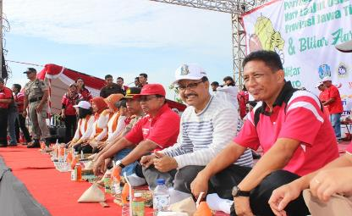
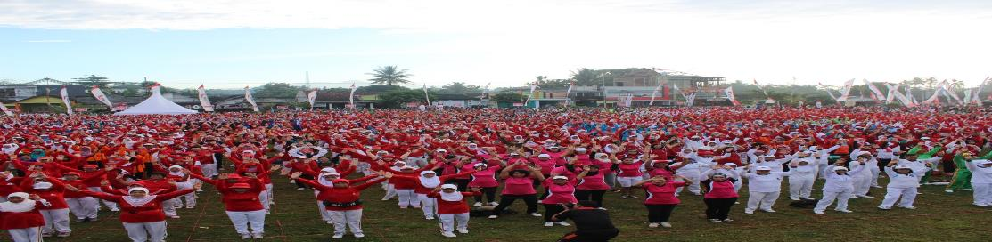
PENGHARGAAN YANG DITERIMA TAHUN 2016
Penghargaan Pemecahan Rekor Muri tentang Senam Lansia, makan lempok dan nasi pecel sebanyak 15.000 peserta Tahun 2016

Slide 21


TERIMA KASIH
PMKS LEBIH SEJAHTERA, PSKS LEBIH
KUAT DAN BERDAYA

